Slide 1

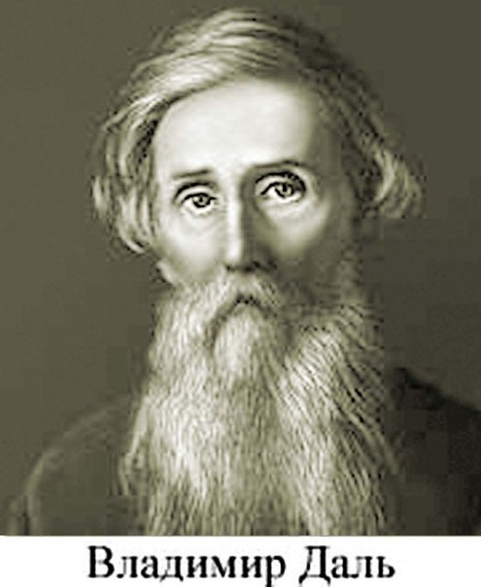

Slide 2
ВЕЛИКИЙ, МОГУЧИЙ, ПРАВДИВЫЙ, СВОБОДНЫЙ,
НАРОДНОЙ ЖИВИТЕЛЬНОЙ СИЛЫ РОДНИК!
ТЕБЕ ПОСВЯЩАЕМ ИГРУ МЫ СЕГОДНЯ,
НАШ ГОРДЫЙ, НАШ РУССКИЙ, РОДНОЙ НАШ ЯЗЫК!

Slide 3

Викторина по русскому языку
Для 7 - 9 классов
«Лингвистический
марафон»

Slide 4
Содержание:
Морфологический бой
Составлялки
Грамматическая арифметика
Найди и докажи
Кроссворд
Где приставка? Где предлог?
Ребусы

Slide 5
«Морфологический бой»
Наступил тёплый апрель. Выдался ясный день. С крыш падает шумная капель. На клёне надулись почки. Пушистые сугробы снега почернели. Весело бежит звонкий ручей. Никита смастерил кораблик и пустил его на воду. Быстро поплыл маленький кораблик.

Slide 6
Имена
существительные
Апрель
День
(С) крыш
Капель
(На) клёне
Почки
Сугробы
Снега
Ручей
Никита
Кораблик
(На) воду
Кораблик
Имена
прилагательные
Тёплый
Ясный
Шумная
Пушистые
Звонкий
Маленький
Глаголы
Наступил
Выдался
Падает
Надулись
Почернели
Бежит
Смастерил
Пустил
Поплыл

Slide 7
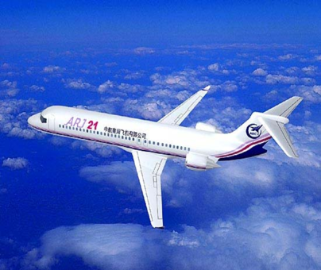

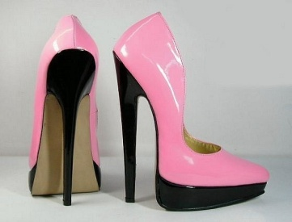
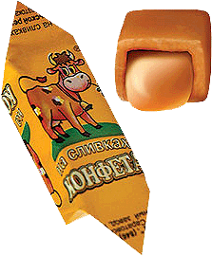
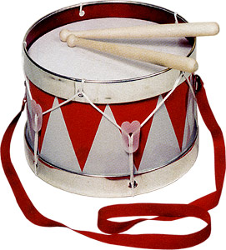
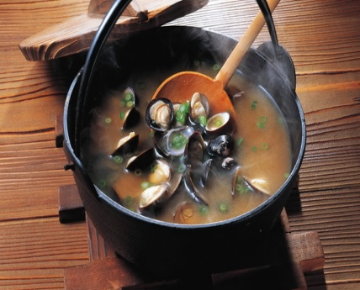
«Грамматическая арифметика»
1. Кабан – ан + лук =
2. Ком – м + н + фе + та =
3. Кот + ёлка – ка =
4. Сок – ок + ам + о + лёт =
5. Об + лас – с + ко =
6. Ба + рок – ок + а + бан =

Slide 8
«Составлялки»
7 класс
Корень – в слове СНЕЖИНКА
Приставка – в слове ПОДЪЕХАЛ
Суффикс – в слове ЛЕСНИК
Окончание – в слове СТОЛ
Подснежник

Slide 9
8 класс
Корень – в слове ГОРОДОК
Приставка – в слове ЗАПИСАЛ
Суффикс – в слове ЗИМНЯЯ
Окончание – в слове БЫСТРЫЙ
Загородный

Slide 10
9 класс
Корень – в слове БЕГУН
Приставка – в слове ВЫСТАВКА
Суффикс – в слове ПРЫГАЕТ
Окончание – в слове ПИШЕТ
Выбегает

Slide 11

МАГАЗИН

Slide 12
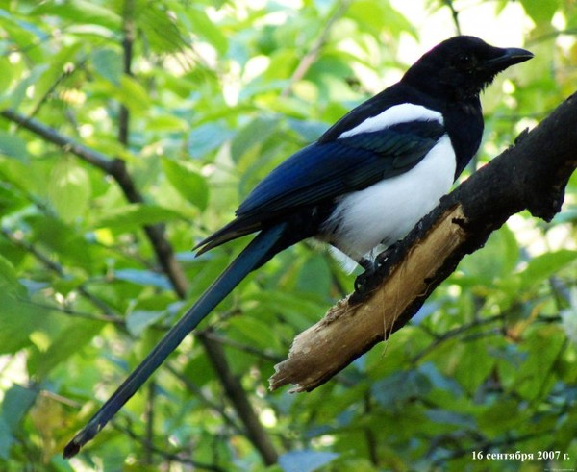
КРОССВОРД
 |  |  | 1
 |  | 2
 |  |  |  | 3
 |  | 4
5
 | 6
О
С
Ё
Л
К
Р
О
Т
Р
А
К
С
Л
О
Н
И
Н
Д
Ю
К
Р
Ы
Б
А
1.Упрямый, как…
2.Слепой, как…
5. Надулся, как…
6.Нем, как…
3.Красный, как…
4.Топает, как…

Slide 13
«Найди и докажи»
7 класс
Однажды поздним осенним
вечером.
2. Расцвела под окном душистая
сирень.
3. В, Бушевала, День, Лесу, Целый,
Гроза.

Slide 14
8 класс
1.Ребята читали интересный рассказ.
2. Завтра мы рано утром вчетвером.
3. Из-под горы вытекает холодный.

Slide 15
9 класс
1. Моя бабушка сегодня рано утром.
2. В, слышна, жаворонка, небе,
высоко, песня.
3. Вчера ученики решали трудную
задачу.

Slide 16
«Где приставка? Где предлог?»
Приставки
Побежать
Стащил
Закричать
Начертил
Прошептал
Изучить
Въехал
Предлоги
За горой
С кресла
Под сосной
По тропинке
За уголок
Со всех сторон
Во дворе
У меня
Над балконом
(За) горой, (с) кресла, (по) бежать, (с) тащил, (под) сосной, (по) тропинке, (за) кричать, (за) уголок, (на) чертил, (про) шептал, (со) всех сторон, (во) дворе, (у) меня, (из) учить, (над) балконом, (в)ъехал.

Slide 17
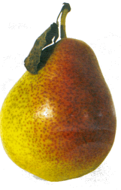

Ребусы
7 класс
7
,
ки
и
я
семья
игрушки

Slide 18
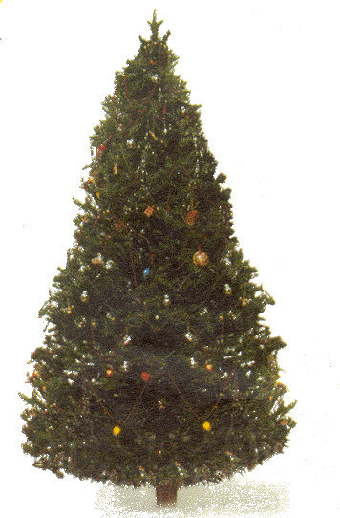
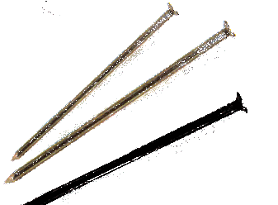
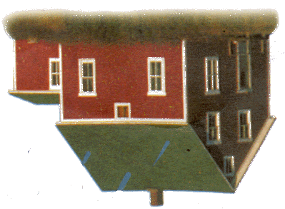
8 класс
ка
гвоздика
модель

Slide 19
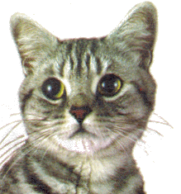
9 класс
Т=П
Ж
Е=И
трикотаж
копилка

Slide 20

Спасибо за игру!

Slide 21
Источники:
Волина В.В. Весёлая грамматика. – М.: Знание, 1995.
Волина В.В. Тысяча игр с буквами и словами на уроках и
дома. – М.: АСТ-Пресс, 1996.
Ушаков Н. Н и др. Внеурочная работа по русскому языку.
- М.: Просвещение, 1985.
Картинки. [Электронный ресурс]. URL: http://pang2ru.umi.ru/konkursy/dlya_uchitelej/viktorina_znatoki_russkogo_yazyka/ .
Ребусы. [Электронный ресурс]. URL: http://ped-kopilka.ru/ .

